Slide 1
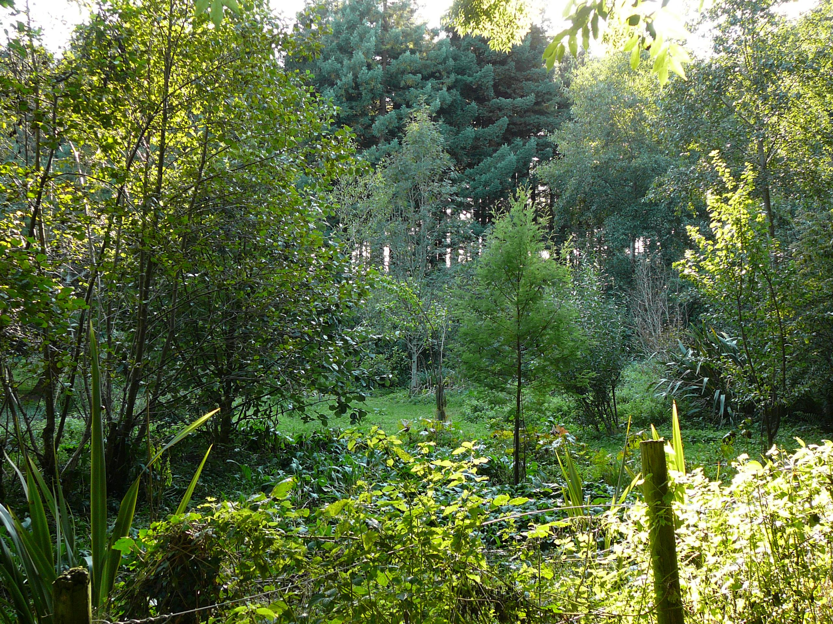
ΟΙ ΠΡΟΣΤΑΤΕΣ ΤΟΥ ΔΑΣΟΥΣ
ΝΗΠΙΑΓΩΓΕΙΟ ΡΙΖΟΚΑΡΠΑΣΟΥ Γ.Φ. 2021

Slide 7
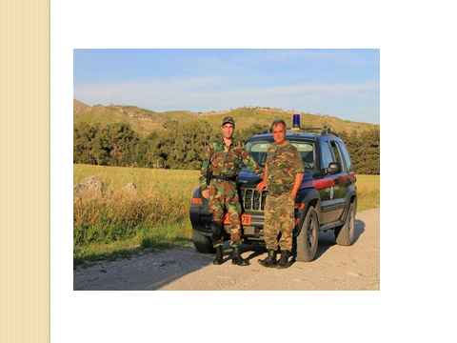

Slide 14
Ένα αίνιγμα
Το χειμώνα ζεσταίνει
το καλοκαίρι δροσίζει
την άνοιξη δίνει χαρά
το φθινόπωρο θρέφει
Τι είναι;

Slide 15
Τα ΔΕΝ του δάσους
Τα λένε τα παιδιά
Η δική μας οικολογική αφίσα

